Slide 1
Projekt OP VK č. CZ.1.07/1.5.00/34.0420
Šablony Mendelova střední škola, Nový Jičín
název materiálu:
Parametrické vyjádření přímky
VY_42_INOVACE_TY01_0127
Autor: Marie Vraná
Rok vydání: 2014
Tento projekt je spolufinancován ESF a státním rozpočtem ČR. Byl uskutečněn z prostředků projektu OP VK. Materiály jsou určeny pro bezplatné používání pro potřeby výuky a vzdělávání na všech typech škol a školských zařízení. Jakékoliv další využití podléhá Autorskému zákonu. Materiál je publikován pod licencí Creative Commons – Uveďte autora - Neužívejte komerčně - Nezasahujte do díla 3.0 Česko.

Slide 2
Parametrické vyjádření přímky
Přímka je jednoznačně určena dvěma body.
Dvojic bodů, které určují přímku, je nekonečně mnoho.
Každá dvojice bodů určuje směrový vektor
Přímka má nekonečně mnoho směrových vektorů
obrázek

Slide 3
Parametrické vyjádření přímky
Rovnice
$$X=A+t\vec{u}, t∈R$$
se nazývá parametrická rovnice nebo také parametrické vyjádření přímky určené bodem A a vektorem u. Proměnná t se nazývá parametr.
X je libovolný bod přímky
A je daný bod přímky
u je směrový vektor přímky

Slide 4
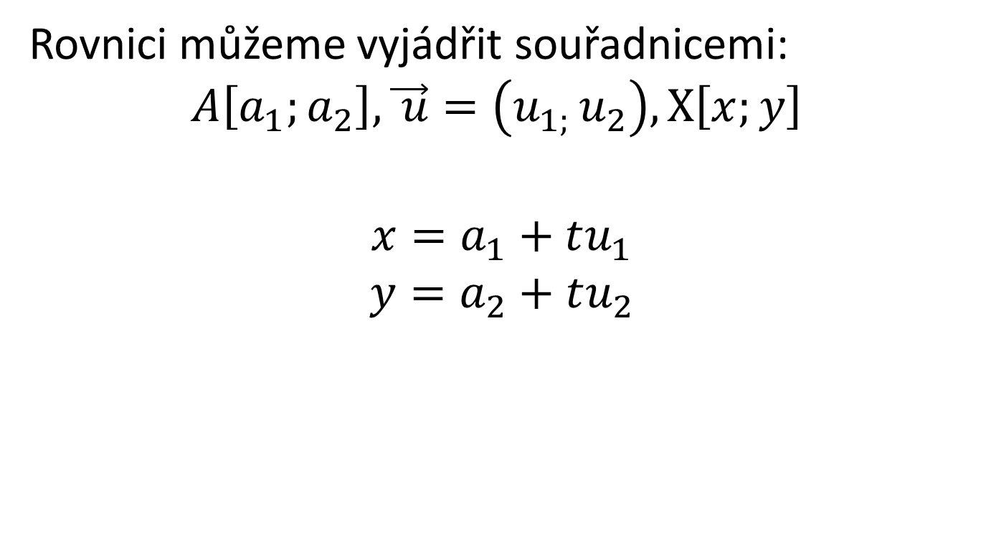
Parametrické vyjádření přímky
Rovnici můžeme vyjádřit souřadnicemi:
$$A\left[a_{1};a_{2}\right], \vec{ u}=\left(u_{1; }u_{2}\right), X\left[x;y\right]$$
$$x=a_{1}+tu_{1}$$
$$y=a_{2}+tu_{2}$$

Slide 5
Příklad
1. Napište parametrické rovnice přímky, je-li dán její bod A a směrový vektor s .
$A\left[5;−6\right], \vec{s}=\left(3;2\right)$
$A\left[−1;−8\right], \vec{s}=\left(−3;1\right)$

Slide 6
Příklad
2. Určete směrový a normálový vektor přímky, dané parametricky:
$x=−3+2t$
$y=1−4t$
b) $x=5−\frac{t}{3}$
$y=2+t$

Slide 7
Příklad
3. Určete souřadnice aspoň tří bodů, které leží na dané přímce (pro každý bod volte různé hodnoty t):
$x=−5+2t$
$y=−1−4t$
b) $x=5t$
$y=−2−\frac{t}{2}$

Slide 8
Příklad
4. Napište parametrické rovnice přímky, která prochází dvěma body:
$A\left[2;4\right], B\left[4;9\right]$
$M\left[0;−4\right], N\left[−2;0\right]$

Slide 9
Zdroje
KOČANDRLE, Milan, BOČEK, Leo. Matematika pro gymnázia. Analytická geometrie. Praha: Prometheus, 2005.
HUDCOVÁ, Milada, KUBIČÍKOVÁ, Libuše. Sbírka úloh z matematiky pro střední odborné školy, střední odborná učiliště a nástavbové studium. Praha. Prometheus, 2006

